Slide 1
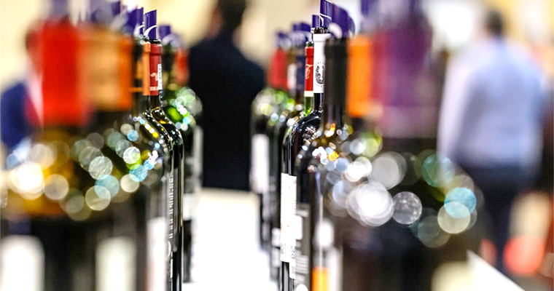
Etoffons notre gamme !
pour plaire au plus grand nombre !

Slide 2
Contexte
Déconsommation du vin français
Offre mondiale s’est diversifiée
Saisonnalité de consommation de nos vins rouges / réchauffement climatique
Bordeaux bashing
« Healthy » de la consommation
Moralisateur sur le vin (prévention contre la consommation d’alcool)
Crise financière des ménages (pas un produit de 1ère nécessité)
Le consommateur et le mode de consommation ont changé :
X, Y, Z : Proposer du choix pour satisfaire tout le monde
Génération « Uber eat » : on mange/on boit ensemble mais des choses différentes
Besoins de changer nos packagings (plus petits formats)

Slide 3
Posons-nous les bonnes questions :
Pour qui ?
Connaitre le marché
Connaitre les nouveaux consommateurs
Pourquoi ?
VENDRE : Vivre de votre travail
Comment vendre mon vrac rouge ?
Trouvons des solutions : « diversifions »
À base de vin !!

Slide 4
Qu’est ce qui marche actuellement
Vin en vrac :
Blanc
Blanc Moelleux
Rosé
Base crémant
« Rouge fruité »
Vin en bouteille
Vin premium : ≥ 8-10 €
AOC
Vins effervescents (fête ou apéritif)
Cuvées spéciales :
Vin de cépage
Vinification particulière : Amphore, sans soufre, orange, macération, carbonique…
IGP/VDF fruité packaging moderne
Notre Problème : Vente Rouges en vrac

Slide 5
Etoffons notre gamme avec nos raisins rouges
Blanc de Noir :
- Vin blanc Sec en VDF/IGP* (Vrac ou Cuvée)
- Vin de base crémant de bordeaux (Vrac ou Cuvée)
- Vin de base autres effervescents (cuvée)
Raisins Rouges
Rouge fruité frais facile :
- IGP Atlantique/IGP Périgord/IGP Agenais et VDF (édulcoration possible )
- AOC Clairet (remettre au gout du jour)
- Rouge fruité légèrement désalcoolisés* (Ok AOC, 20%)
Vin Effervescent Rosé (vrac ou cuvée) :
Crémants Rosé
Effervescents / Pétillants Naturels
Classiques
Vin Rosé (Vrac ou Cuvée) :
Sec
moelleux
Cuvées spéciales : monocépage, SS, Amphore, Barriques, macération carbonique …

Slide 6
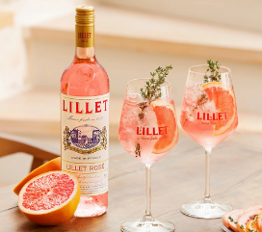
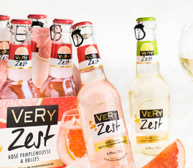
Etoffons notre gamme avec nos raisins rouges
Boisson à base de vin :
- ABV : Apéritif à base de Vin (Lillet)
- BABV : Boisson à Base de vin (sangria)
- Cocktail base de Vin
Vins Légers en alcool (partiellement desalcoolisé) : 5 à 7 % vol (lifestyle Wine)
Raisins Rouges
Les « Blouges » (85/15)
VDF Blanc + rouge
Alternatives innovantes
Blanc/Rouge… sans alcool (pas de FA) : que du jus de raisin
Vins désalcoolisés
(Société Zenotheque)

Slide 7
Etoffons notre gamme avec du vin desalcoolisé
Avec du Vin desalcoolisé
Prendre des parts de marché à nos concurrents
Alternative eau / jus :
Vin désalcoolisé
Blanc, Rouge, Rosé…
Alternative soda :
Vin désalcoolisé effervescent ou gazéifié (Cocktail)
Blanc, Rouge, Rosé…
Alternative directe de la bière avec 5 à 7 % d’alcool :
Vins tranquilles : Vin de Soif Blanc, Rouge, Rosé…
Vin de Soif désalcoolisé effervescent
Cocktail (tranquille) à base de Vin de toutes les couleurs : Ajout édulcorant ou d’aromes …
Cocktail : Ajout Soft édulcorants ou d’arômes …)
Multitudes de possibilités, pourquoi ne pas sauter le pas !!!
Mais Avec le bon Packaging !!!

Slide 8
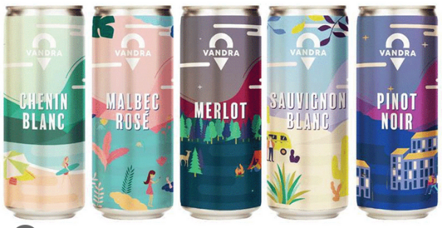
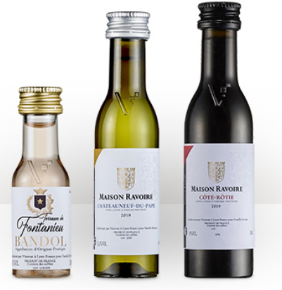
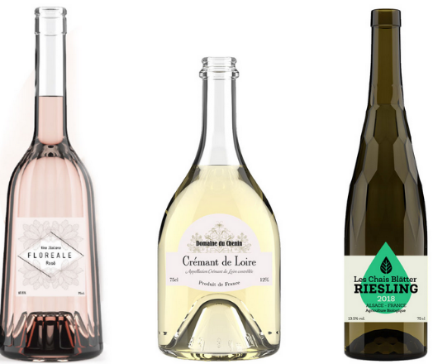
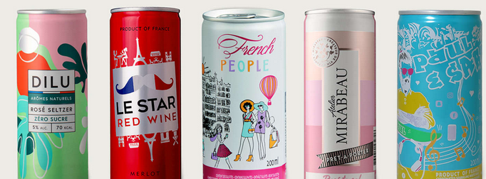
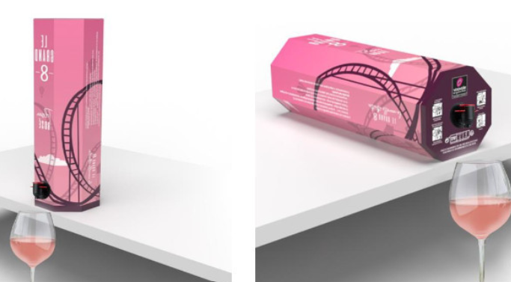
Packaging : adaptons nous !!
Adapter son étiquette au marché visé
Adapter son format (50 cl, 37 cl, 25cl …), BIB
Adapter son bouchage
Adapter son contenant (USA/Europe du Nord)

Slide 9
Oenocentres, nous aussi nous étoffons notre gamme : vers la commercialisation
Conseil globale vigne et vin (3 V : Vigne/Vin/Vente)
Communication : dégustations avec les journalistes régulièrement (important pour certains marchés)
Wine Paris sous la bannière Oenocentres « by chambre d’agriculture »
Evènement avec les CHR à Bordeaux puis en régions
Aide dans l’oenotourisme : « bienvenue à la ferme », CA 33, MH Arquey
Notre partenaire « Soussac L’esprit vigneron », création d’une boutique

Slide 10
Etoffons notre gamme !
Pourquoi ne pas étoffer !!!
Merci pour votre attention

